Slide 1




Mise en place d’une plateforme pour la gestion des employés et clients
Réalisé par:
Mohammed Helmi Lakhder
Encadré par
Mme Kaouthar Kanzari
Année universitaire 2022-2023
Notes:
Bonjour à tous. Je suis Mohammed Helmi ,un étudiant en troisième année licence, spécialisé en IoT et systèmes embarqués. Aujourd'hui, j'ai le plaisir de vous présenter mon projet de fin d'année, réalisé au sein de la Mutuelle Assurance de l'Enseignement et supervisé par Mme Kaouthar Kanzari. . Il s’agit de la mise en place d'une plateforme pour la gestion des employés et des clients .

Slide 2

Plan
1
Introduction
2
Analyse et spécification
3
Conception
4
Réalisation
5
Conclusion et perspectives
1
Notes:
Maintenant que vous avez une idée générale du projet, permettez-moi de vous présenter le plan de cette présentation. Nous commencerons par une introduction, suivie de l'analyse et des spécifications nécessaires pour le projet. Ensuite, nous passerons à la phase de conception avant de plonger dans les détails de la réalisation. Enfin, nous conclurons avec une conclusion et quelques perspectives pour l'avenir.

Slide 3
Plan
1
Introduction
2
Analyse et spécification
3
Conception
4
Réalisation
5
Conclusion et perspectives
2
Notes:
Entamons cette présentation par l'introduction.

Slide 4
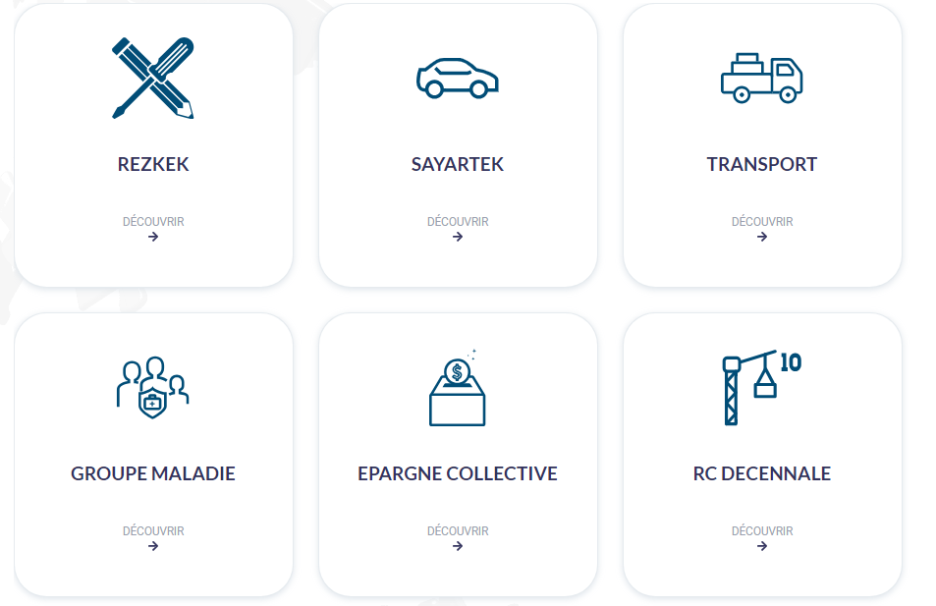
Introduction (1/5) Organisme d’accueil
Les secteurs d’activités de Mae
l
3
Notes:
MAE Assurances est une entreprise reconnue dans le domaine de l'assurance, offrant une gamme complète de produits pour répondre aux besoins diversifiés de ses clients. Qu'il s'agisse d'assurances pour les véhicules, les habitations, les voyages, ou même pour les équipements électroniques, et autres comme présenté dans le slide

Slide 5
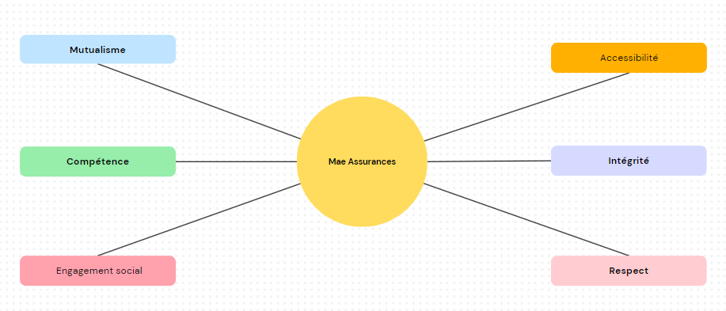
Introduction (2/5) Organisme d’accueil
Les valeurs de Mae
4
Notes:
Ce qui distingue vraiment MAE, c’est qu’elle est ancrée dans un esprit de mutualisme, incarne l'engagement social, l'accessibilité à tous, l'intégrité sans faille, la compétence professionnelle et le respect inconditionnel de ses clients et partenaires

Slide 6

Introduction (3/5) Problématique
Perte de temps
Inefficacité
Perte de données
Manque d’analyses
Manque de communication
5
Notes:
L’évaluation de la situation actuelle m’a permis de mettre en évidence les irrégularités et les aspects défavorables de la solution en place. Pllusieurs problèmes liés au fonctionnement du système et aux processus de travail ont été identifiés, notamment :

Slide 7
Introduction (4/5) Solution
faciliter les tâches administratives et la communication, à la fois pour les employés et les clients .
Numérisation et automatisation des processus, notamment en ce qui concerne les demandes de congé,des réclamations et la gestion des ressources humaines .
Intégration de systèmes de notification, de statistiques pour améliorer la transparence, la collaboration, et le suivi des opérations au sein de la mutuelle .
6

Slide 8

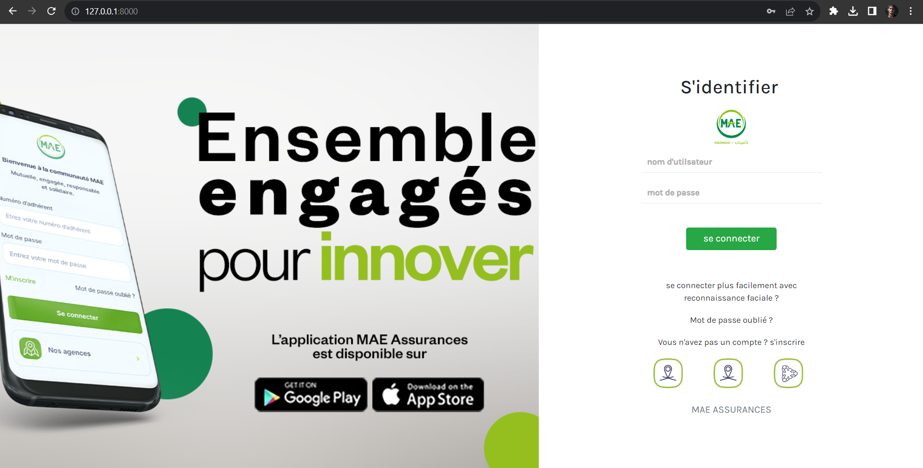


Introduction (5/5) Solution
Accès
Connexion
Opération
7
Notes:
L'utilisateur s'authentifie sur la plateforme et choisit ensuite l'opération qui lui convient le mieux.

Slide 9
Plan
1
Introduction
2
Analyse et spécification
3
Conception
4
Réalisation
5
Conclusion et perspectives
8

Slide 10

Analyse et spécification (1/3) Identification des acteurs
Employé Administrateur
client
9
Notes:
1– L’agent administratif : C’est le super utilisateur. Il a le plus haut niveau de droit d’accès. Il exploite l’interface d’administration offrant les fonctionnalités d’ajout ou suppression des utilisateurs
2 – l’eutilisateur (employé ou clint ) , Chacun a accès à des fonctionnalités spécifiques en fonction de son rôle. Les employés ont des tâches et des privilèges spécifiques liés à leur travail, tandis que les clients peuvent être soit des visiteurs limités à la page d'accueil, soit des utilisateurs enregistrés bénéficiant de services assurances offerts par la plateforme.

Slide 11
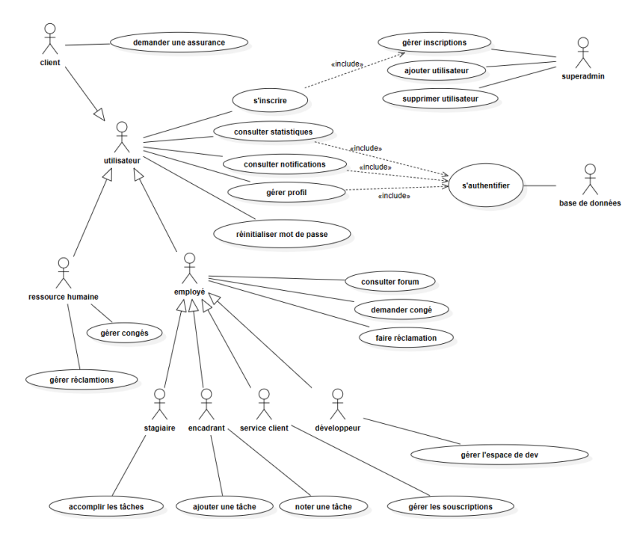
Analyse et spécification (2/3) Diagrammes de cas d’utilisation globale
10
Notes:
Les besoins fonctionnels s’illustrent à travers les diagrammes d’utilisation suivant commençons par le cas d’utilisation de l’administrateur.

Slide 12
Analyse et spécification (3/3) Besoins non fonctionnels
Rapidité
Fiabilité
Sécurité
Gestion des Erreurs
12
Notes:
Passons ensuite aux besoins non fonctionnels que notre application doit respecter Citons tout d’abord que
— Rapidité : L’application doit optimiser ses opérations pour assurer des temps de traitement raisonnables.
— Fiabilité : L’application doit maintenir sa fonctionnalité indépendamment des circonstances entourant l’utilisateur.
— Sécurité : Une attention particulière doit être portée à la confidentialité des données personnelles des clients, l’une des contraintes les plus importantes des sites web.
— Gestion des Erreurs : Les ambiguïtés doivent être signalées par des messages d’erreur clairs pour guider efficacement l’utilisateur et le familiariser avec le site web. — Maintenabilité et Scalabilité : Le code de l’application doit être clair et compréhensible, permettant ainsi son évolutivité pour répondre aux besoins changeants du marché.

Slide 13
Plan
1
Introduction
2
Spécification
3
Conception
4
Réalisation
5
Conclusion et perspectives
13

Slide 14
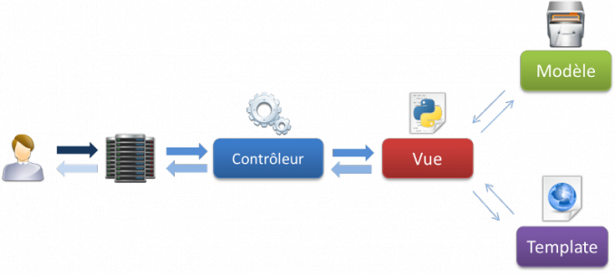
Conception (1/2) Architecture de l’application
Récupère les données
appelle une page
Chargement
de
framework
Exécuter la vue
Génère un rendu HTML
14
Notes:
-Nous avons choisi l’architecture MVT pour développer notre application
-MVT est une architecture hybride de l’architecture MVC dont elle distingue 3 modules.
Modèle : représentent les données et règles métier comme dans le modèle MVC. Ils sont écrits en Python et Django fournit un ORM (Django ORM) complet pour accéder à la base de données,
Vue : représentent l’interface Utilisateur Les vues Django peuvent être de simples fonctions Python retournant des réponses http ou être basées sur des classes.
Template : Django possède son propre moteur de template (DTE).
1. Lorsque l’utilisateur appelle une page de notre site
2. le framework se charge, via les règles de routage URL définies,
3. la vue correspondante s’exucute.
4. Cette dernière récupère les données des modèles et génère un rendu HTML à partir du template et de ces données.
5. Une fois la page générée, l'appel fait chemin arrière, et le serveur renvoie le résultat au navigateur de l'internaute.

Slide 15
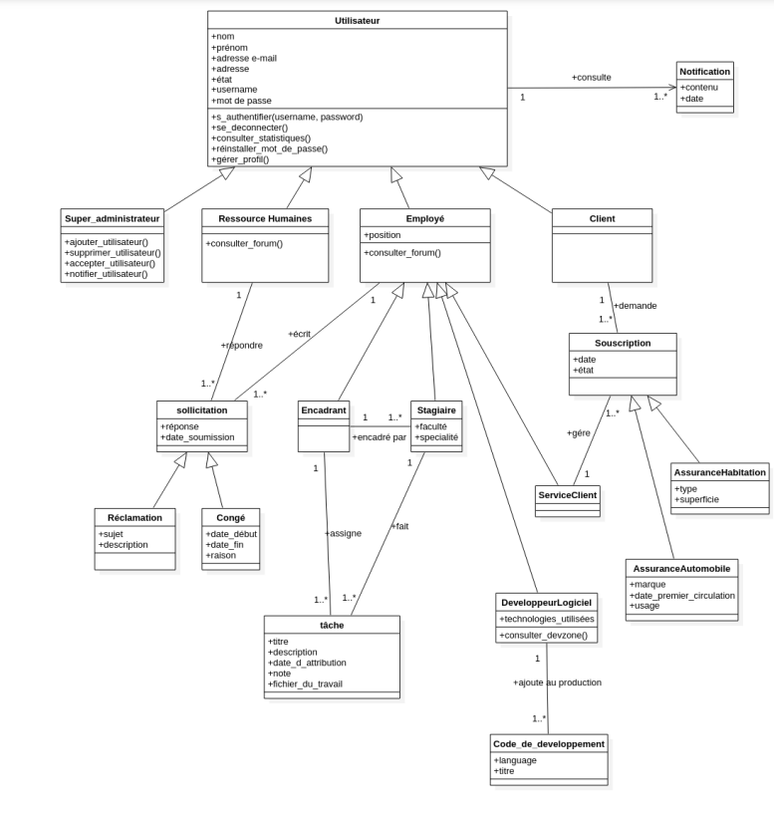
Conception(2/2) Diagramme de classe
11

Slide 16
Plan
1
Introduction
2
Analyse et spécification
3
Conception
4
Réalisation
5
Conclusion et perspectives
18

Slide 17





Réalisation (1/13) Environnement de travail
Éditeur de code
Gestion de bases de données
Modélisation des diagrammes
framework de développement
technologies front-end
19
.

Slide 18
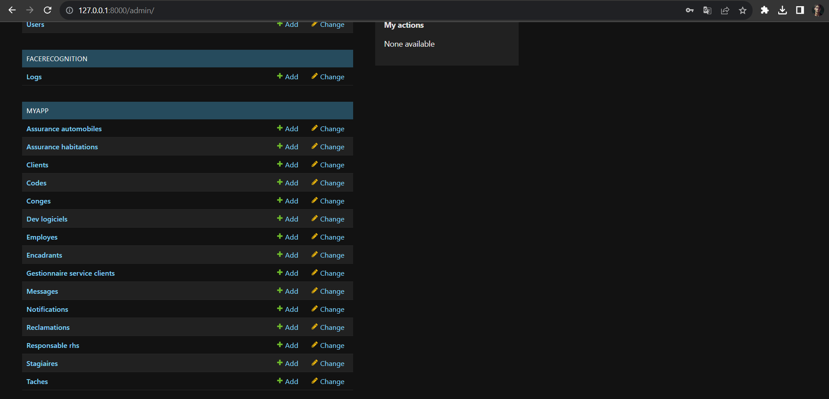
Réalisation (2/13)
22

Slide 19
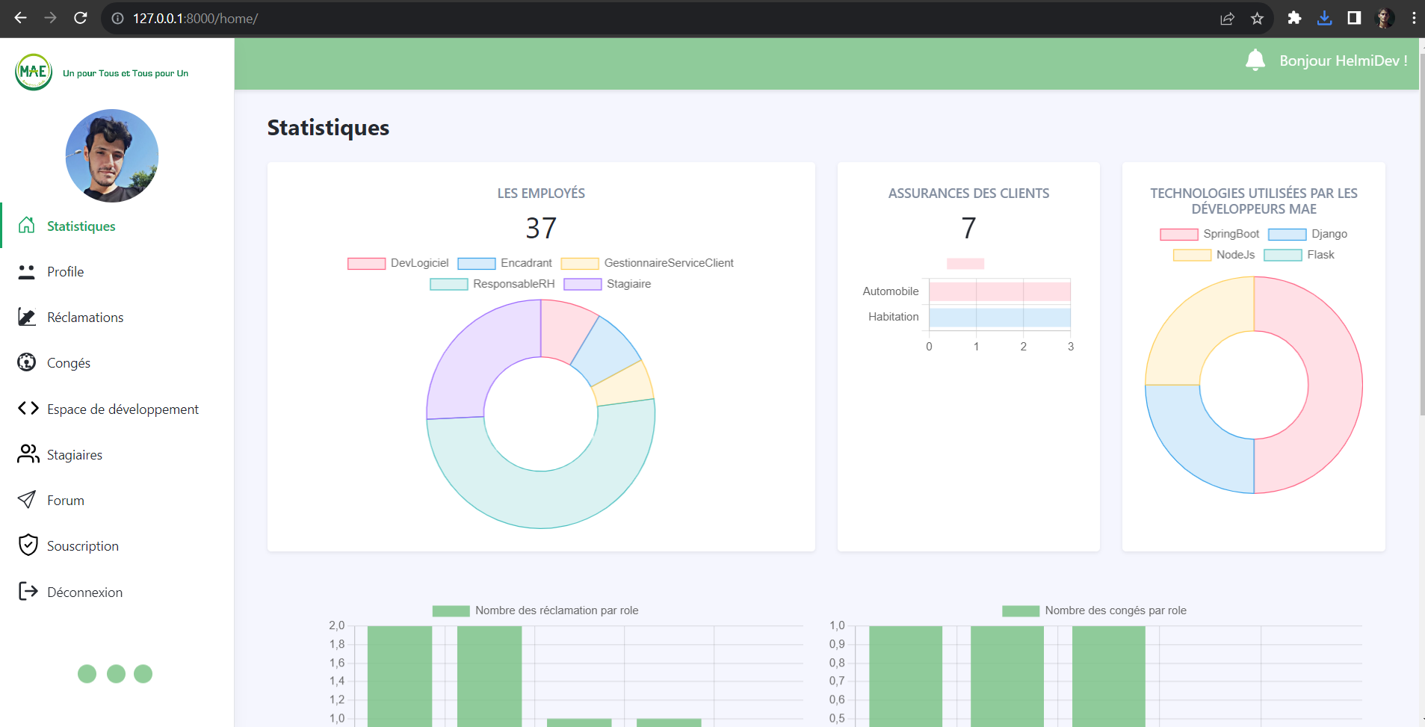
Réalisation (3/13)
22

Slide 20
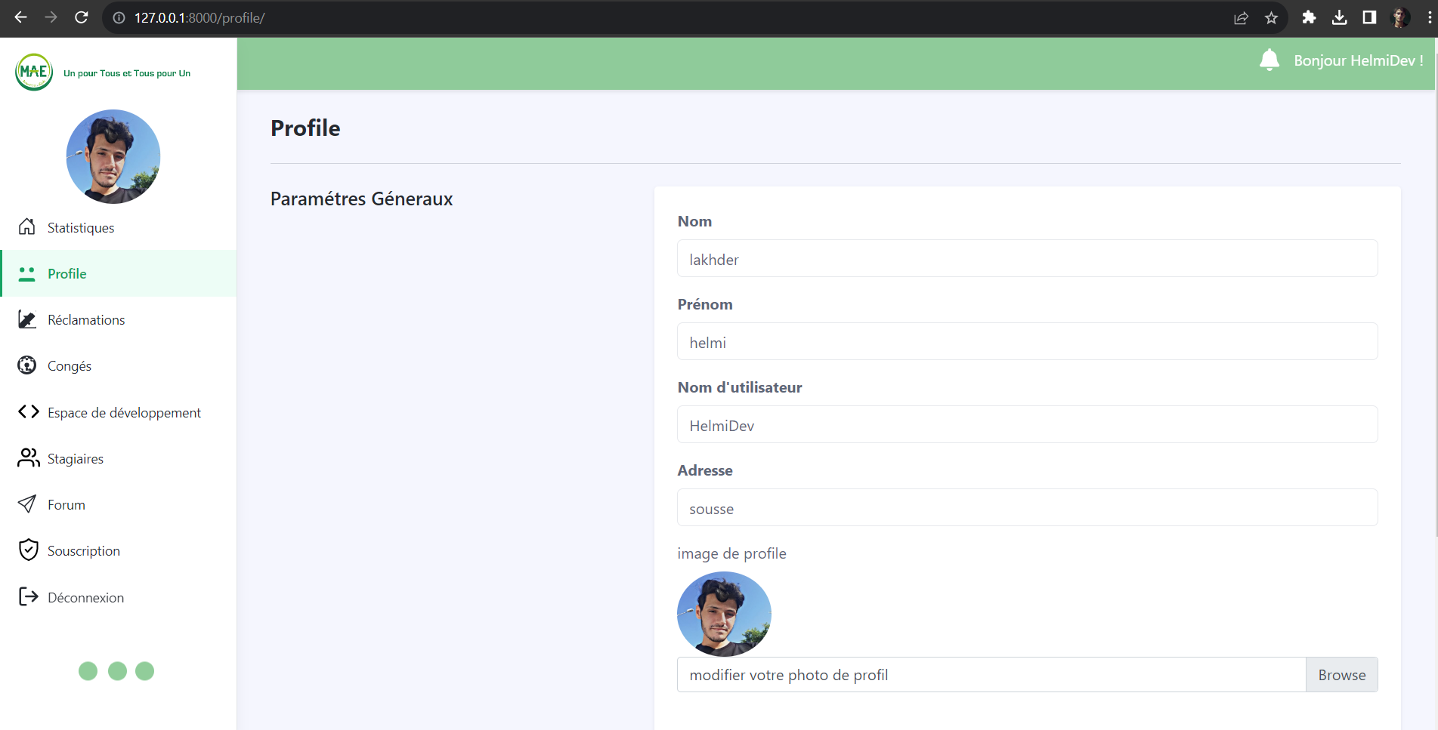
Réalisation (4/13)
23

Slide 21
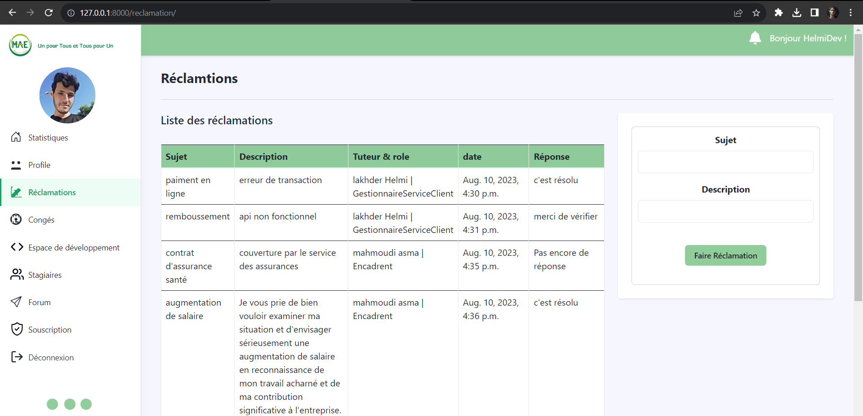
Réalisation (5/13)
24

Slide 22
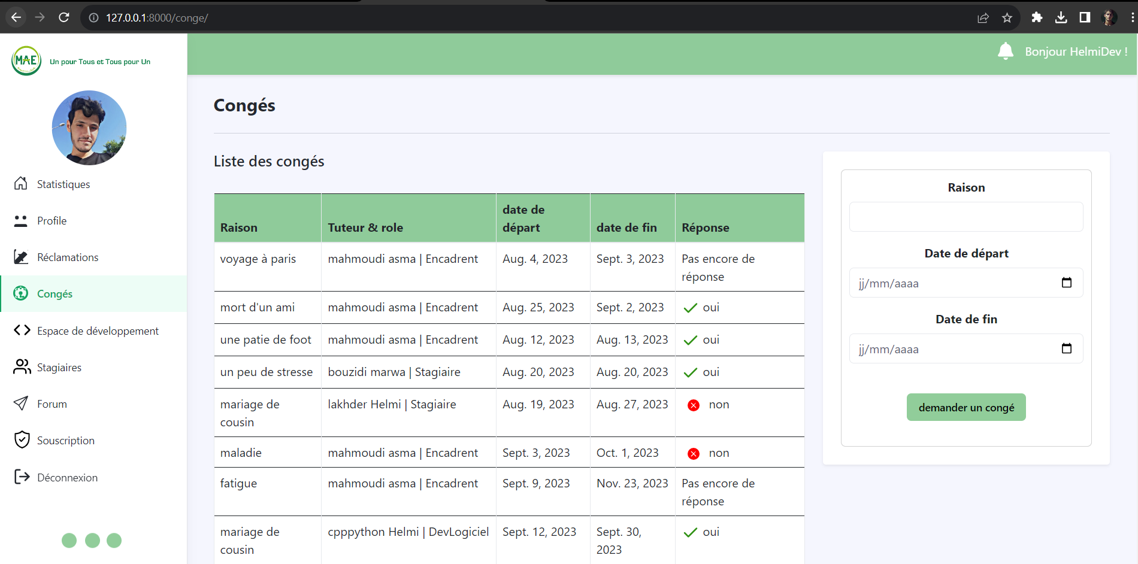
Réalisation (6/13)
26

Slide 23
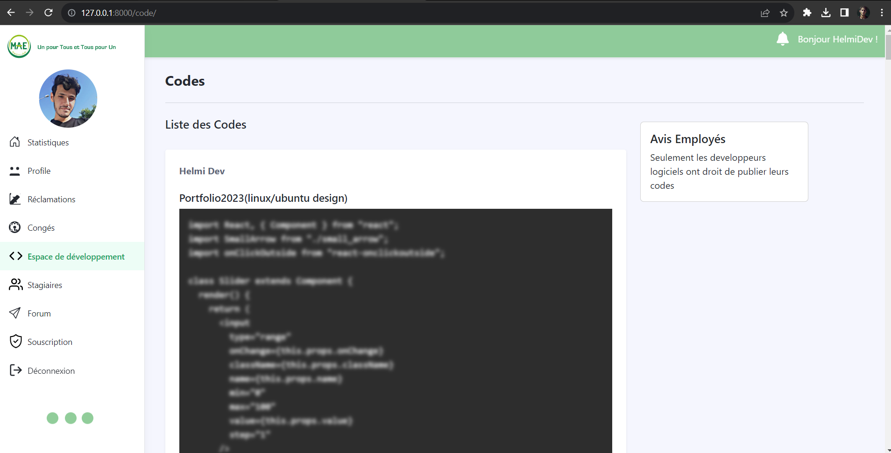
Réalisation (7/13)
25

Slide 24
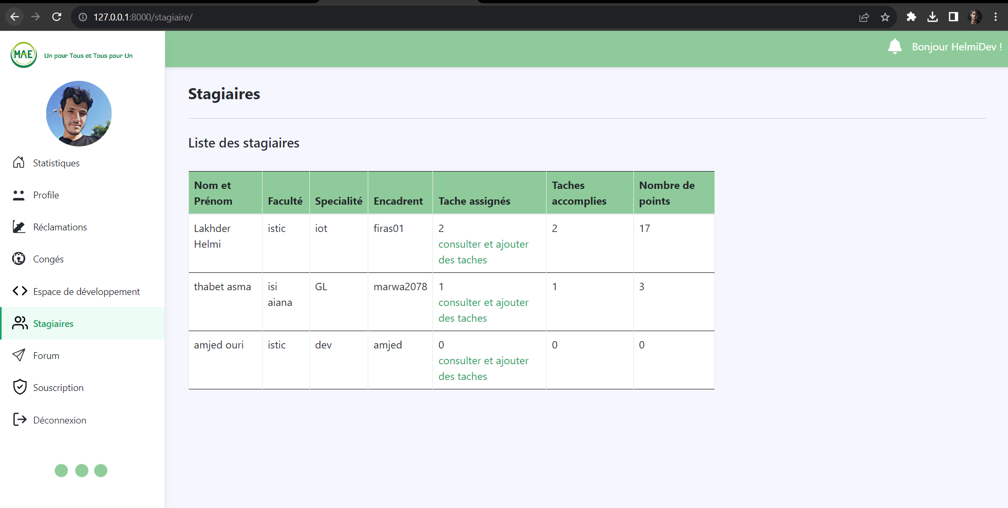
Réalisation (8/13)
26

Slide 25
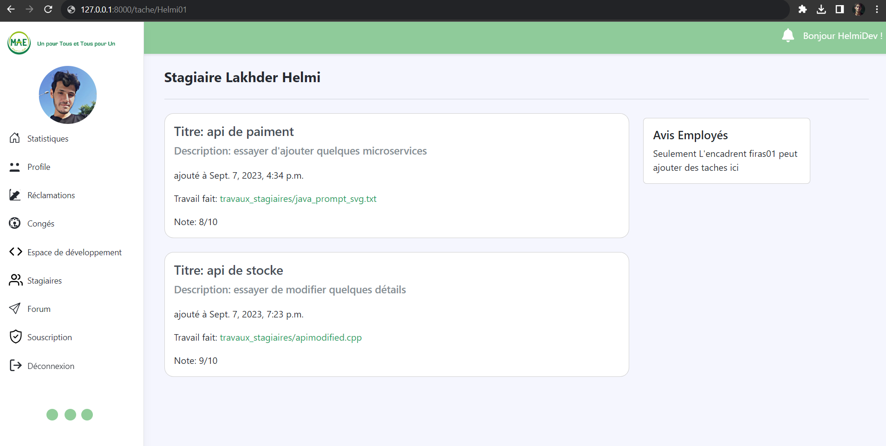
Réalisation (9/13)
26

Slide 26
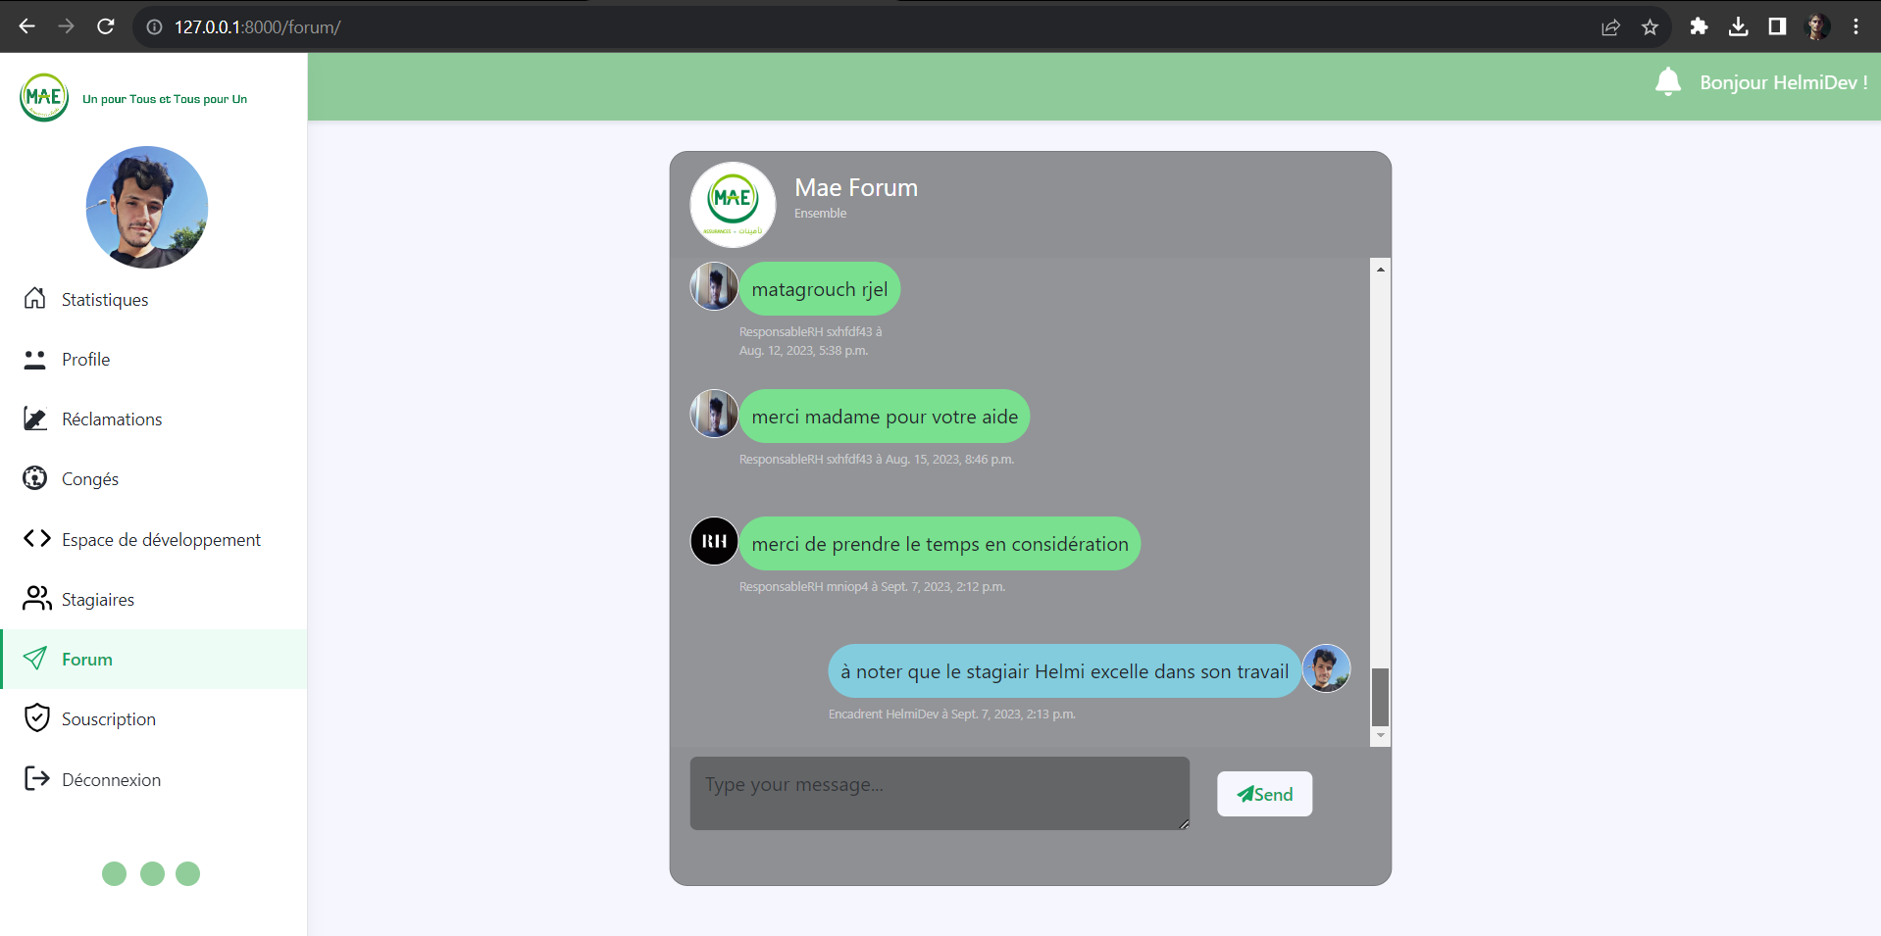
Réalisation (10/13)
26

Slide 27
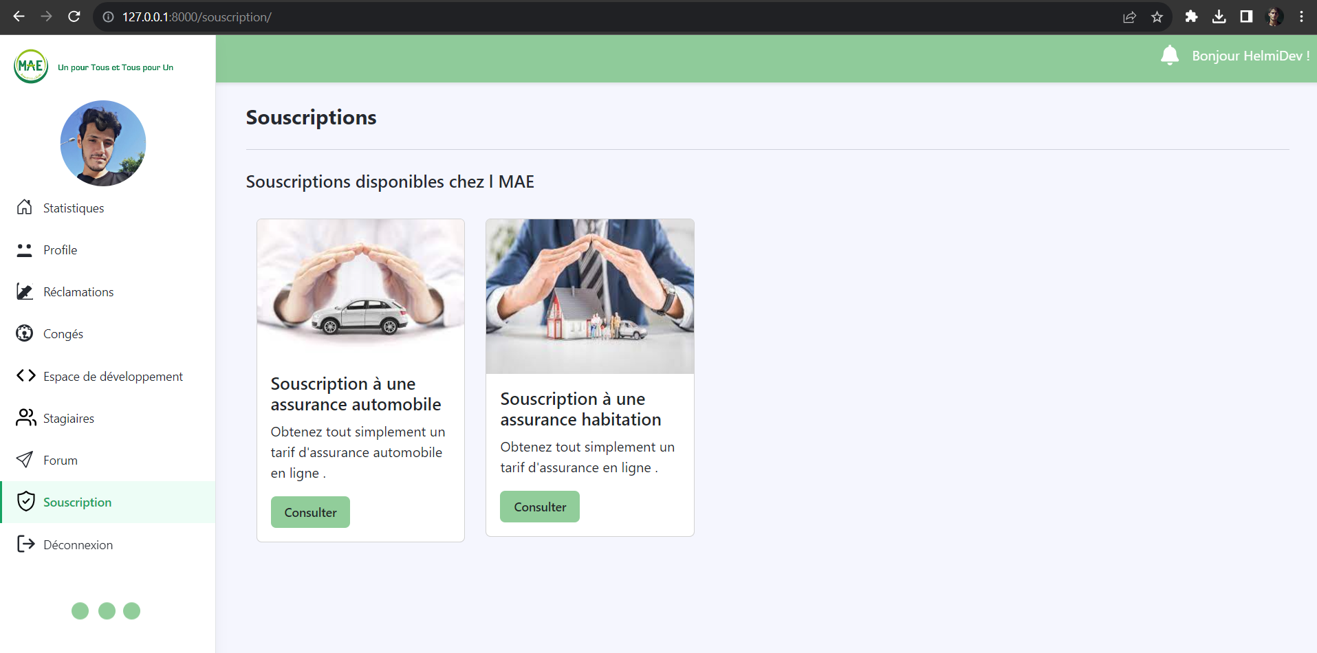
Réalisation (11/13)
26

Slide 28
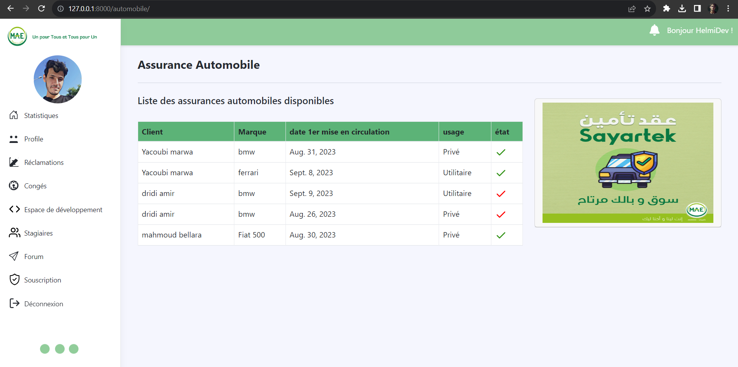
Réalisation (12/13)
26

Slide 29
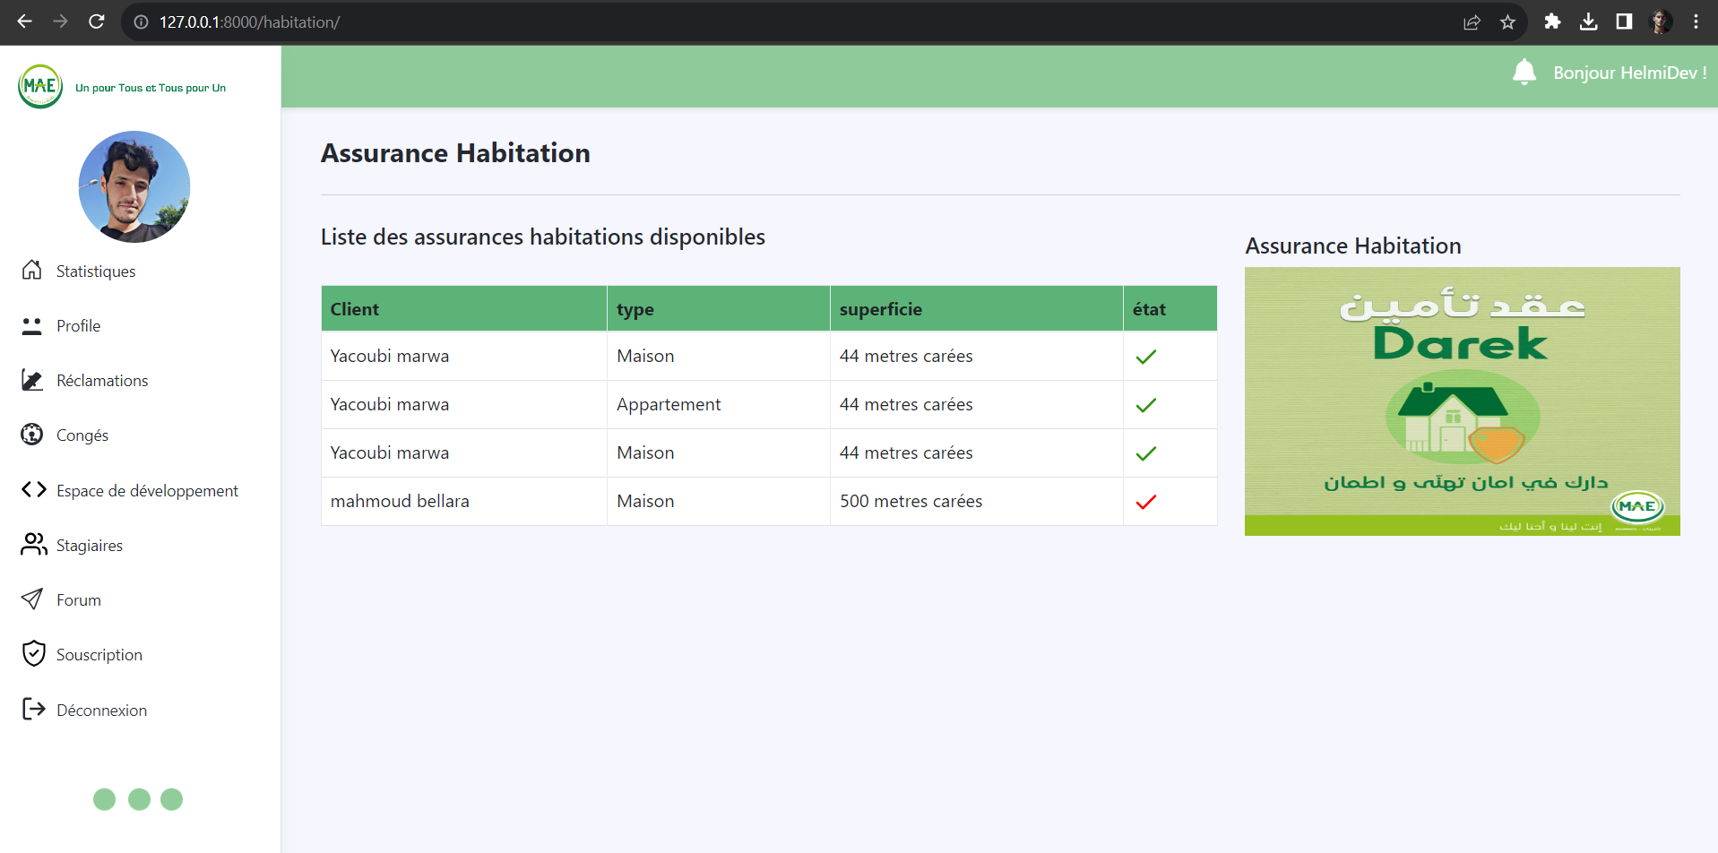
Réalisation (13/13)
26

Slide 30
Plan
1
Introduction
2
Analyse et spécification
3
Conception
4
Réalisation
5
Conclusion et perspectives
27

Slide 31
Conclusion et perspectives
Gestion centralisée
Flexibilité et autonomie
Collaboration améliorée
28
Notes:
La platefrompermet d’améliorer
une Gestion centralisée :l’application web offre une plateforme unique où les utilisateurs peuvent s'inscrire, gérer leur profil, consulter leurs notifications, et bien plus encore. Cela simplifie la gestion pour les utilisateurs en regroupant plusieurs fonctions essentielles en un seul endroit.
Flexibilité et autonomie : Avec des fonctionnalités comme la réinitialisation du mot de passe, la gestion du profil, et l'espace de développement, les utilisateurs ont la capacité de gérer leurs informations et leurs préférences en toute autonomie, réduisant ainsi la dépendance envers le support technique.
Collaboration améliorée : La fonctionnalité de "Gérer Forum" facilite la communication et la collaboration entre les utilisateurs. Cela peut conduire à une meilleure résolution de problèmes, un partage d'idées, et une communauté plus engagée autour de l'application.

Slide 32

MERCI POUR VOTRE ATTENTION
Mohammed Helmi Lakhder
Notes:
Et pour finir j espere que mon travail était a la hauteur de vos attentes , j'espère aussi que cette présentation vous a donné un aperçu clair et complet de mon projet. Je suis ouvert à toutes vos questions et commentaires.

